Slide 1
RETI INFORMATICHE
Introduzione alle reti informatiche

Slide 2
DEFINIZIONE
Una rete informatica è un insieme di dispositivi (come computer, smartphone, tv, stampanti, ecc.) connessi tra loro per condividere risorse e informazioni. La comunicazione tra questi dispositivi avviene attraverso protocolli di rete, che stabiliscono le regole per il trasferimento dei dati.
In una rete informatica i dispositivi che inviano, ricevono o instradano dati vengono definiti nodi della rete. Un nodo rappresenta quindi un'unità funzionale che partecipa attivamente alla comunicazione all'interno della rete.
I nodi possono essere dispositivi terminali o dispositivi di rete.

Slide 3
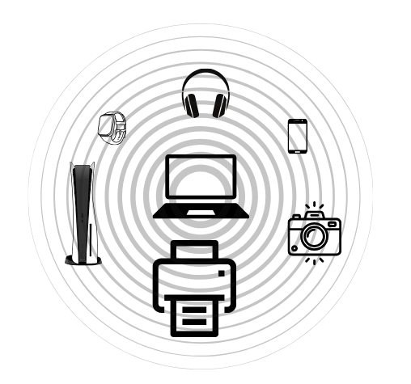
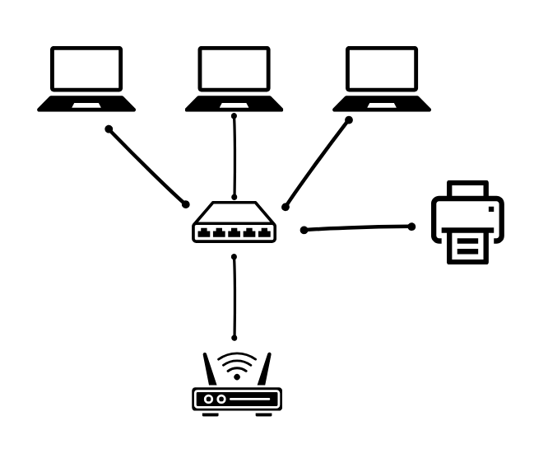
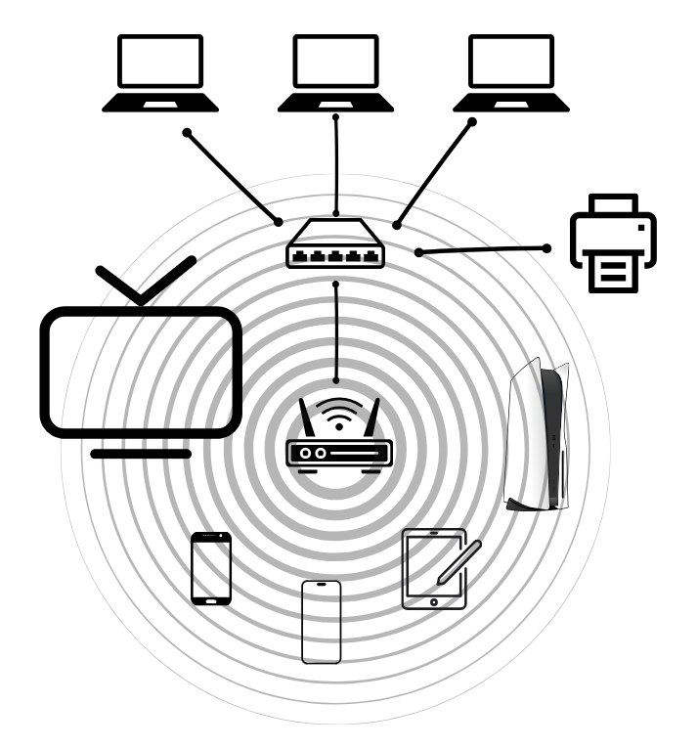
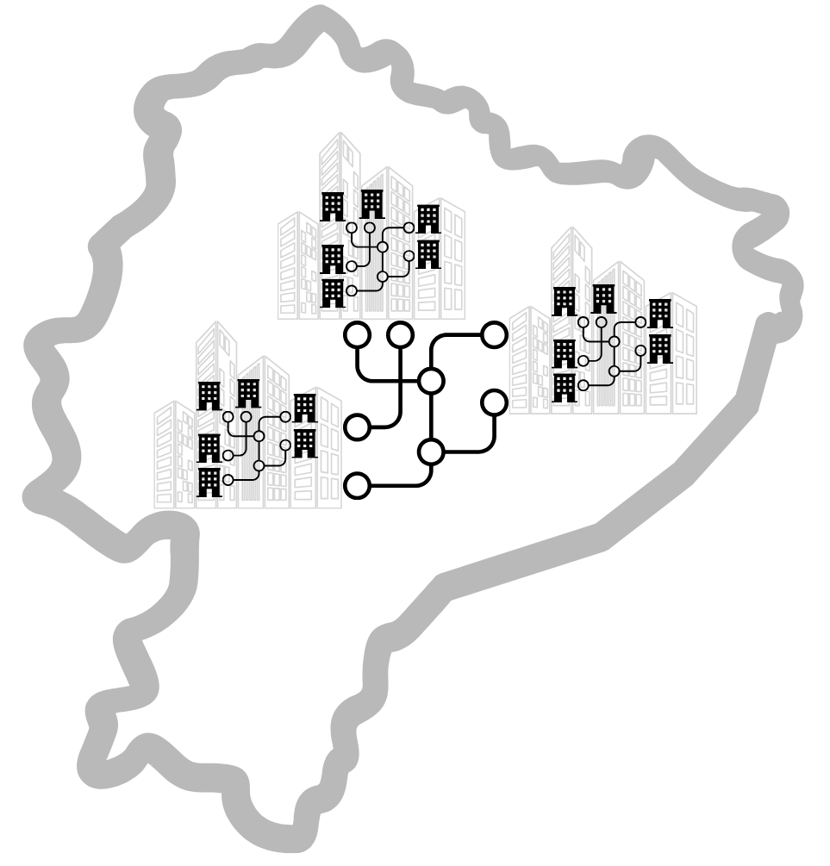
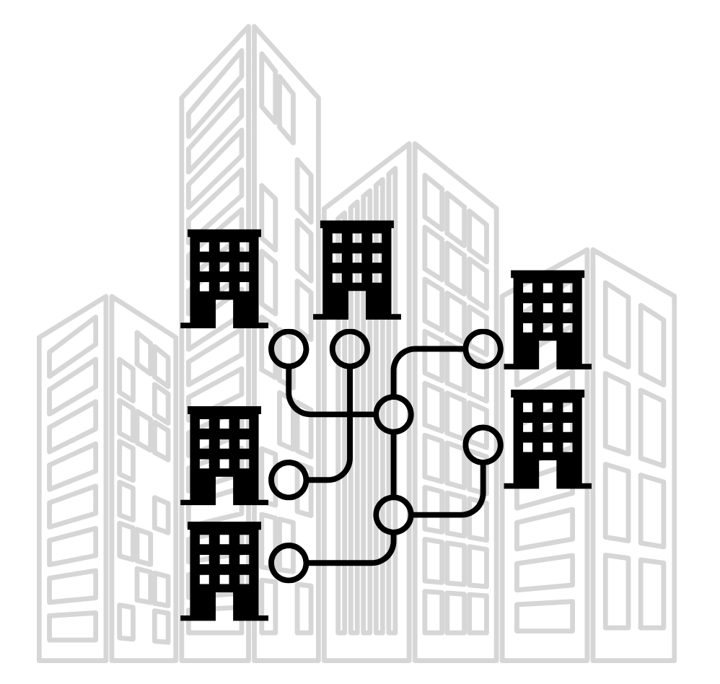
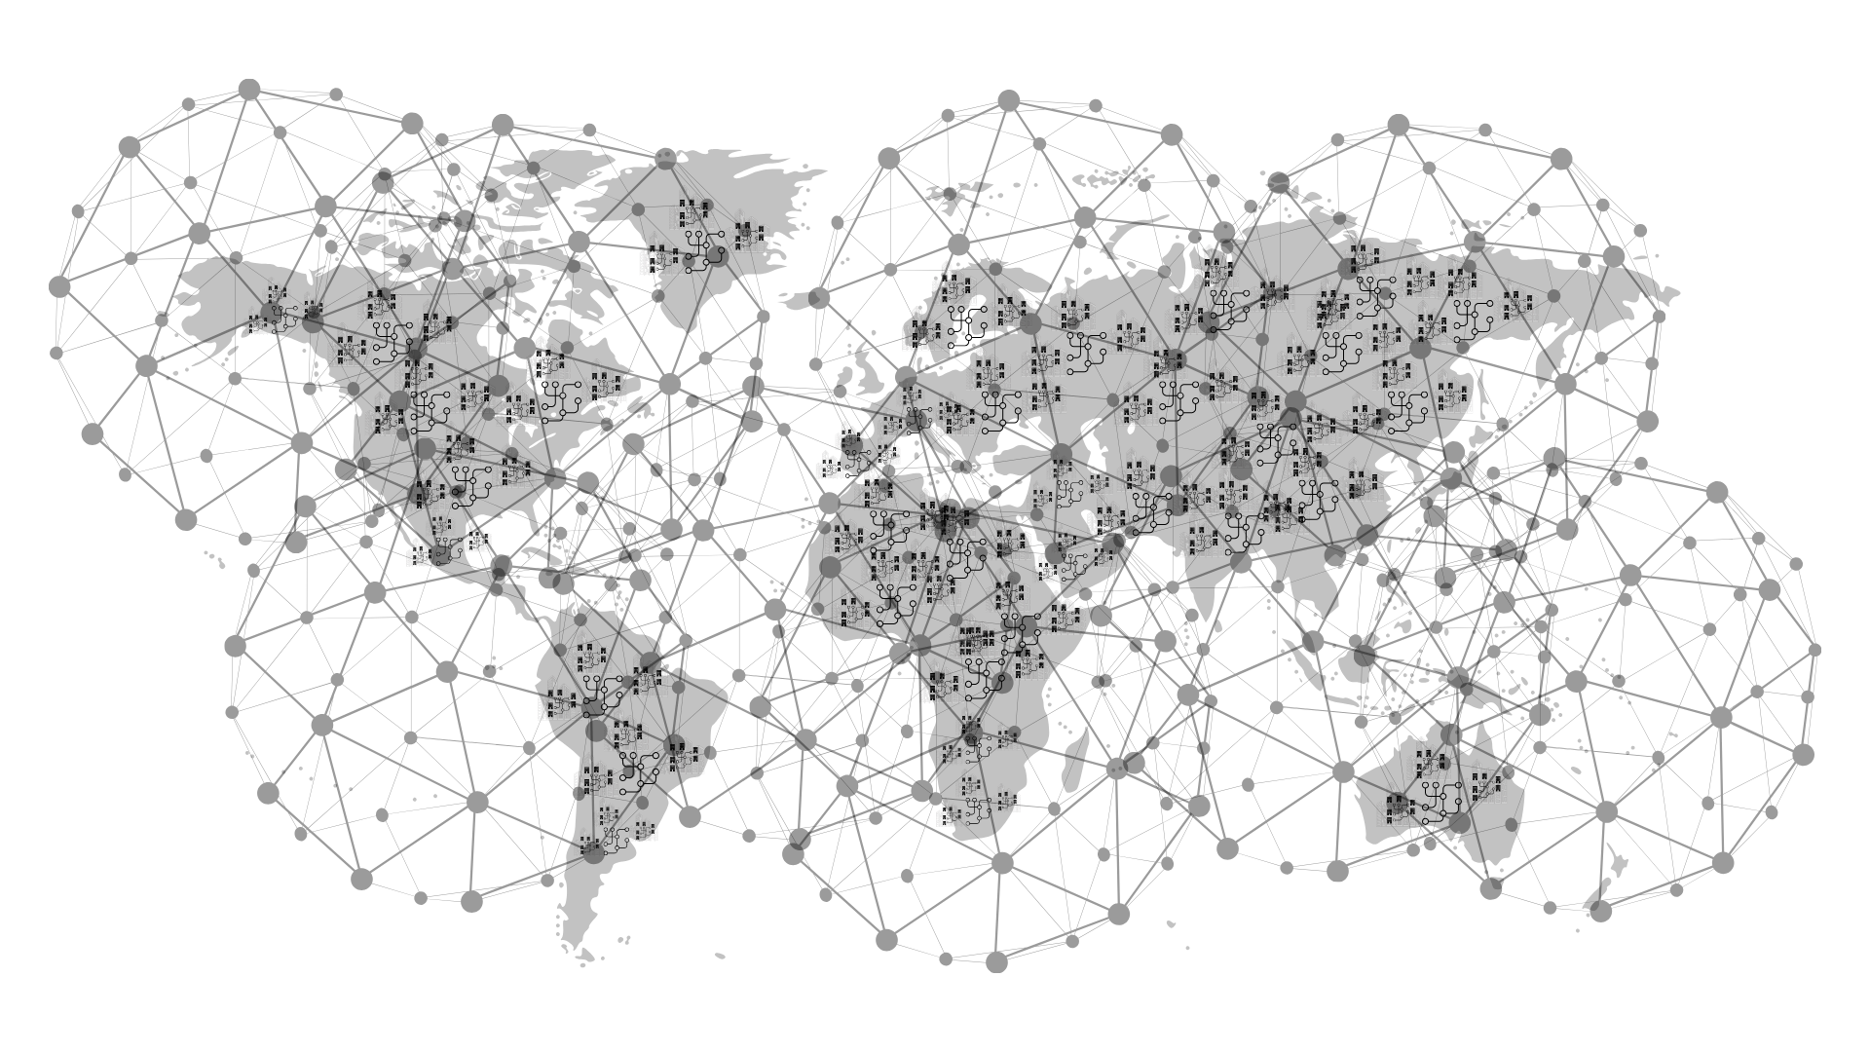
TIPOLOGIE DI RETE
PAN, LAN, WLAN, MAN, WAN, GAN.

Slide 4
PAN (Personal Area Network)
Rete personale che collega dispositivi entro una distanza molto limitata (circa 10 metri). Tali dispositivi possono scambiarsi informazioni in modo sincronizzato (esempio tramite Bluetooth) o condividere la connessione alla rete internet.

Slide 5
LAN (Local Area Network)
Rete che copre un'area ristretta, come una casa, un ufficio o un edificio (esempio una scuola). I nodi di rete sono connessi tra loro in vari modi che possono essere doppini telefonici, cavi a fibra ottica o cavi coassiali detti anche cavi LAN.

Slide 6
WLAN (Wireless Local Area Network)
LAN
Rete locale molto diffusa, spesso identificata come variante della LAN, caratterizzata dall’assenza di cavi di collegamento. Tra i nodi la connessione avviene infatti tramite canali wireless (come ad esempio Wi-Fi.)
WLAN

Slide 7
MAN (Metropolitan Area Network)
Rete geografica metropolitana che copre un’area urbana o una città. Ad esempio la rete che collega in un’università diversi uffici, facoltà e dipartimenti dislocati nella stessa città, ma in zone differenti.

Slide 8
WAN (Wide Area Network)
Rete di estensione superiore alla rete MAN urbana, che solitamente è utilizzata per il collegamento di molteplici MAN differenti. In questo modo si rende possibile la comunicazione tra nodi di rete appartenenti a centri urbani differenti (esempio la rete di una intera regione o un interno paese).

Slide 9
GAN (Global Area Network)
Rete globale che collega diverse reti di dimensione minore, come WAN e MAN, e i cui nodi sono dislocati in tutti i continenti del pianeta. La trasmissione dei dati può avvenire con differenti modalità, sia wired che wireless. L’esempio più famoso di rete GAN è Internet

Slide 10
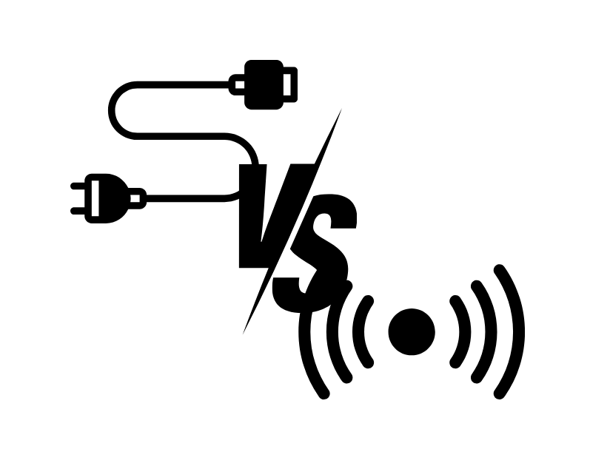
TRASMISSIONE DATI
Wireless e Wired

Slide 11
MEZZI DI TRASMISSIONE DATI
record speed🔝
speed test⚡
WIRED | VELOCITÀ MEDIA | WIRELESS | VELOCITÀ MEDIA
ADSL | 0,5 Mbps – 100 Mbps | Bluetooth | 720 Kbps – 2 Mbps
Cavo Ethernet (Cat5e – Cat6) | 10 Mbps – 1 Gbps | Satellite (Starlink) | 50 Mbps – 500 Mbps
Cavo Ethernet (Cat6a, Cat7, Cat8) | 10 Mbps – 40 Gbps | 4G LTE | 5 Mbps – 1 Gbps
Fibra Ottica FTTC (Cabinet) | 100 Mbps – 300 Mbps | 5G | 50 Mbps – 10 Gbps
Fibra Ottica FTTH (Home) | 1 Gbps – 10 Gbps | Wi-Fi (4,5,6) | 50 Mbps – 9,6 Gbps

Slide 12
INTERNET PROTOCOL
Indirizzi IP

Slide 13
INDIRIZZO IP (Internet Protocol Address)
L’Internet Protocol è il protocollo di rete responsabile del trasporto di pacchetti di dati da una sorgente (identificata da un indirizzo IP) ad una destinazione (identificata da un altro indirizzo IP).
Un indirizzo IP è un numero che identifica univocamente ogni dispositivo collegato a una rete informatica.
L’indirizzo IPv4 è formato da 4 numeri decimali compresi tra 0 e 255 e separati da un punto, esempio: 192.168.0.1 (problema della saturazione di IPv4)
L’indirizzo IPv6 è formato da 8 numeri esadecimali compresi tra 0 e ffff e separati da due punti, esempio: 2001:0db8:85a3:0000:1319:8a2e:0370:7344

Slide 14
INDIRIZZI IP PUBBLICI vs PRIVATI
IP PUBBLICO
IP PRIVATO
DEFINIZIONE: Accessibile a tutti tramite Internet. Viene assegnato dal tuo fornitore di servizi Internet (ISP).
SCOPO: Identifica un dispositivo o una rete sulla rete globale di Internet.
VISIBILITÀ: Accessibile da qualsiasi dispositivo connesso a Internet.
UTILIZZO: Server Web, router, servizi che devono essere accessibili pubblicamente (es. siti web, server FTP).
DEFINIZIONE: Utilizzato all'interno di reti locali (LAN) e non visibile all'esterno di tali reti.
SCOPO: Identifica dispositivi all'interno di una rete privata come quella domestica.
VISIBILITÀ: Non accessibile direttamente dall’esterno della rete locale.
UTILIZZO: Dispositivi domestici (computer, smartphone, stampanti), reti aziendali interne.

Slide 15
INDIRIZZI IP STATICI vs DINAMICI
IP STATICO
IP DINAMICO
DEFINIZIONE: Assegnato manualmente a un dispositivo che ne sarà associato fino a quando non verrà modificato manualmente.
CARATTERISITICHE: Non cambia mai, anche dopo il riavvio del dispositivo o della rete.
VANTAGGI: Connessioni stabili per servizi che richiedono raggiungibilità continua.
SVANTAGGI: Potrebbe esporre maggiormente a rischi di sicurezza.
DEFINIZIONE: Assegnato automaticamente a un dispositivo dalla rete utilizzando il protocollo DHCP (Dynamic Host Configuration Protocol).
CARATTERISITCHE: Cambia periodicamente o dopo il riavvio del dispositivo.
VANTAGGI: Non richiede configurazione manuale, gestito dal server DHCP.
SVANTAGGI: Può cambiare nel tempo, quindi meno adatto a servizi che richiedono indirizzi fissi.

Slide 16
DHCP (Dynamic Host Configuration Protocol)
Il DHCP è un protocollo di rete che automatizza l'assegnazione degli indirizzi IP a dispositivi su una rete.
Un dispositivo (client) si connette alla rete e invia una richiesta DHCP.
Il server DHCP risponde con un indirizzo IP dinamico disponibile, insieme ad altre informazioni (es. gateway, DNS).
Il dispositivo utilizza l'indirizzo IP per un periodo limitato e lo rilascia quando non è più in uso.
Il protocollo quindi automatizza la configurazione di rete, riducendo errori e semplificando la gestione di reti con molti dispositivi.

Slide 17
DNS (Domain Name System)
Il Domain Name System è un protocollo di rete utilizzato per assegnare nomi testuali ai nodi della rete. L'operazione di conversione da nome a indirizzo IP è detta "risoluzione DNS"; la conversione da indirizzo IP a nome testuale è detta "risoluzione inversa". I nomi testuali sono utilizzabili al posto degli indirizzi IP originali per facilitare la navigazione in rete da parte dell’utente.
ESERCIZIO:
copia l’URL (Uniform Resource Locator) del sito della scuola
Vai sul sito: https://www.whatismyip.com/
Trova l’IP del sito e analizza le informazioni che si possono ottenere

Slide 18
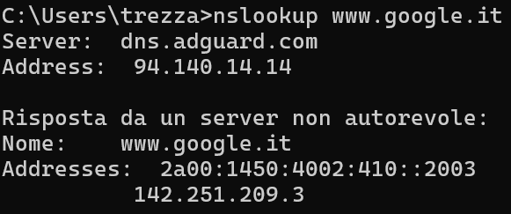
RECORD DNS
nslookup

Slide 19
DISPOSITIVI DI RETE
Hub, Bridge, Switch, Router, Modem,

Slide 20
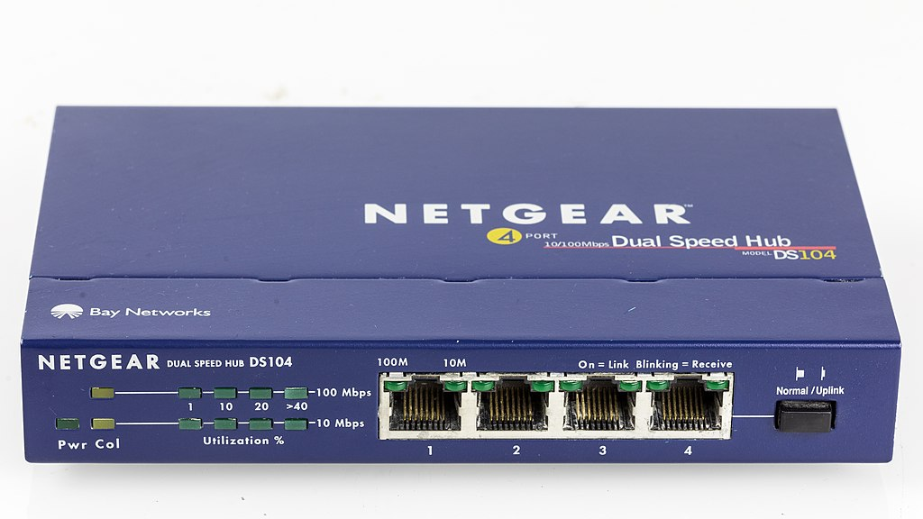
HUB
Dispositivo che trasmette i dati a tutti i dispositivi connessi, senza considerare l'indirizzo del destinatario.

Slide 21
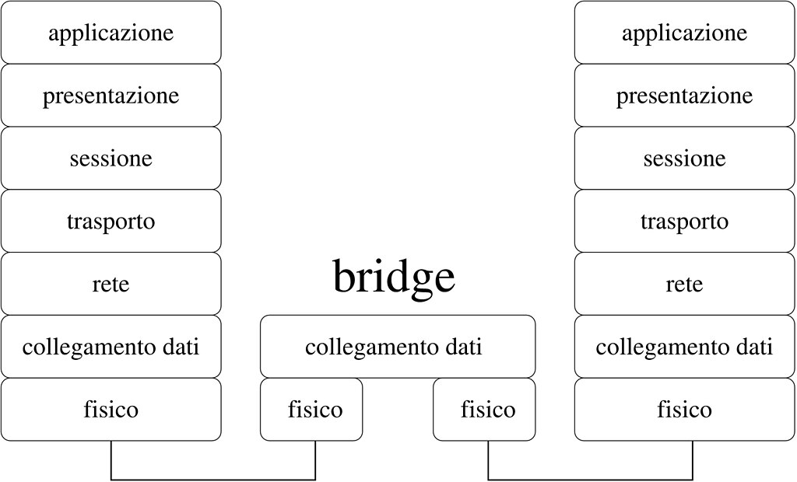
BRIDGE
OSI (Open Systems Interconnection)
Dispositivo che collega due segmenti di rete, permettendo loro di funzionare come un'unica rete. Filtra e riduce il traffico di rete migliorandone l’efficienza.

Slide 22
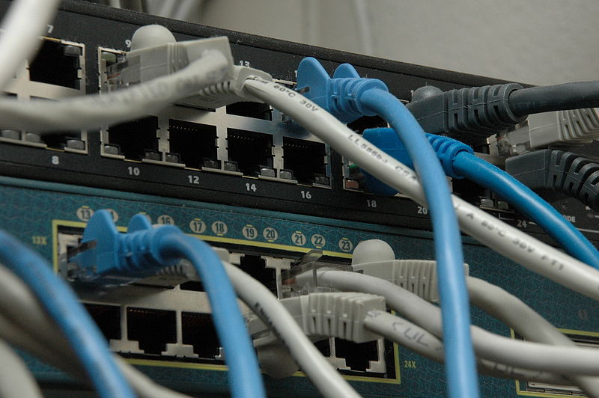
SWITCH
Dispositivo che connette altri dispositivi all'interno della stessa rete locale permettendo lo scambio di dati tra di loro. Migliora l'efficienza della rete suddividendo il traffico.

Slide 23
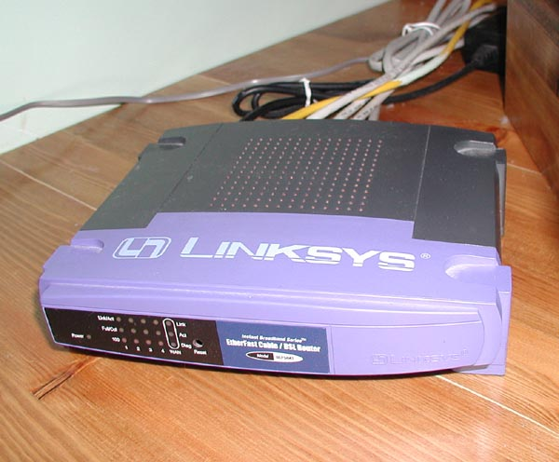
ROUTER
Dispositivo che instrada il traffico tra diverse reti, come la rete locale (LAN) e Internet. Si occupa dell'instradamento dei pacchetti IP.

Slide 24
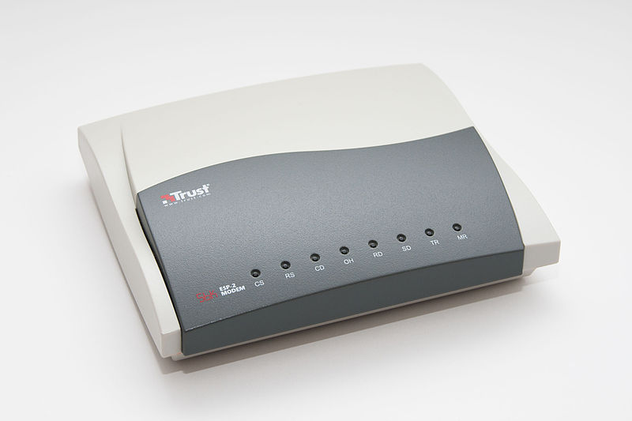
MODEM
Dispositivo che converte i segnali digitali in analogici e viceversa, permettendo la connessione a Internet tramite linea telefonica o via cavo.

Slide 25
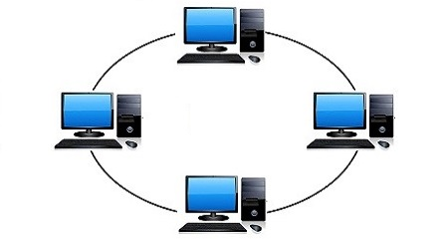
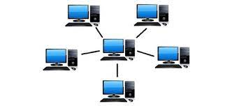
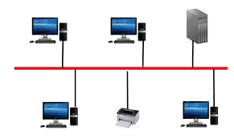
TOPOLOGIE DI RETE
ANELLO vs STELLA vs BUS

Slide 26
TOPOLOGIA AD ANELLO
La rete ad anello è un sistema dove i nodi sono disposti a cerchio, creando appunto un anello. Ciascun nodo esamina il messaggio che riceve per decidere se deve acquisirlo o passarlo a sua volta. Il segnale dei dati ricevuti e la trasmissione termina quando il messaggio fa un intero giro e ritorna al nodo trasmittente. Il percorso può avvenire in maniera:
Unidirezionale: in senso orario o antiorario
Bidirezionale: ciascun nodo può inviare il messaggio sia al nodo precedente che a quello successivo.

Slide 27
TOPOLOGIA A STELLA
Nella topologia di rete a stella ci sono tanti nodi figli, tutti connessi a un nodo padre che si trova appunto al centro della stella e che può essere:
un hub cioè un sistema hardware centrale che si limita a inviare lungo tutti i collegamenti un duplicato di ciascun pacchetto, in maniera indistinta.
uno switch, cioè un dispositivo che assicura la comunicazione tra i diversi nodi e conosce i collegamenti dei singoli computer.
un pc o nodo stesso della rete che processa i vari messaggi e li indirizza al corretto destinatario.

Slide 28
TOPOLOGIA A BUS
Nella topologia a bus tutti i computer sono collegati ad un unico cavo, un canale trasmissivo comune detto dorsale o bus. Questo sistema fa sì che i dati che “viaggiano” sul bus siano leggibili da tutti i nodi anche se non ne sono i destinatari. Ciascun nodo “tocca” il bus per esaminare i pacchetti contenuti in esso. Se il nodo è destinatario di quel pacchetto lo acquisisce altrimenti lo ignora se destinato ad altri computer.

